Slide 1
第8章 图像复原
问题的提出：
在图像生成、记录、传输过程中，由于成像系统、设备或外在的干扰，会导致图像质量下降，称为图像退化，如大气扰动效应、光学系统的像差、物体运动造成的模糊、几何失真等。
对退化图像进行处理，使之恢复原貌的技术称之为图像复原（Image Restoration）。
图像复原的关键在于确定退化的相关知识，将退化过程模型化，采用相反的过程尽可能恢复原图，或者说使复原后的图像尽可能接近原图。

Slide 2
主要内容
8.1 图像退化模型
8.2 图像退化函数的估计
8.3 图像复原的代数方法
8.4 典型图像复原方法
8.5 盲去卷积复原
8.6 几何失真校正

Slide 3
8.1 图像退化模型
8.1.1 连续退化模型
8.1.2 离散退化模型
8.1.3 图像复原

Slide 4
8.1.1 连续退化模型
图像退化模型
（1）退化过程
H
抽象为一个退化系统H以及加性噪声的影响
用线性、空间不变系统模型来模拟实际中的非线性和空间变化模型

Slide 5
8.1.1 连续退化模型
图像退化模型
（2）退化模型
称为点扩散函数（PSF），其傅里叶变换 也称为光学传递函数（OTF）

Slide 6
8.1.2 离散退化模型
图像退化模型
进行均匀取样得到离散退化模型
采样延拓
二维离散卷积退化模型

Slide 7
8.1.3 图像复原
图像退化模型
（1）含义
图像复原是指在给定退化图像 ，了解退化的点扩散函数 和噪声项 的情况下，估计出原始图像

Slide 8
8.1.3 图像复原
图像退化模型
（2）步骤
确定图像的退化函数
退化函数一般是不知道的，需先估计退化函数
采用合适的图像复原方法复原图像
采用与退化相反的过程，使复原后的图像尽可能接近原图，一般要确定一个合适的准则函数，最优情况对应最好的复原图。这一步的关键技术在于确定准则函数和求最优。
可采用盲复原方法：直接从退化图像估计原图像

Slide 9
8.2 图像退化函数的估计
8.2.1 基于模型的估计法
8.2.2 基于退化图像本身特性的估计法

Slide 10
8.2.1 基于模型的估计法
图像退化函数的估计
（1）定义
若已知引起退化的原因，根据基本原理推导出其退化模型，称为基于模型的估计法。

Slide 11
8.2.1 基于模型的估计法
图像退化函数的估计
（2）运动模糊退化估计
运动模糊图像
景物和摄像机之间的相对运动，曝光时间内，景物在不同时刻产生多个影像，叠加而导致的模糊，称为运动模糊
为x、y方向上的运动分量，T为曝光时间

Slide 12
8.2.1 基于模型的估计法
图像退化函数的估计
（2）运动模糊退化估计
运动模糊传递函数
匀速直线运动，T时间内，x、y方向上运动a和b

Slide 13
8.2.1 基于模型的估计法
图像退化函数的估计
（2）运动模糊退化估计
运动模糊的点扩散函数
景物在x-y平面沿θ方向做匀速直线运动（θ是运动方向和x轴夹角），移动L个像素，点扩散函数为：

Slide 14
8.2.1 基于模型的估计法
图像退化函数的估计
（2）运动模糊退化估计
例程
设定运动方向和距离，对图像进行模糊处理
根据点扩散函数设计运动模糊模板，并和原图像卷积，实现运动模糊效果，是MATLAB中fspecial函数实现运动模糊的设计思路。

Slide 15
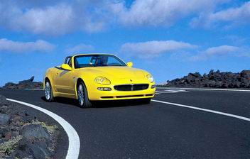
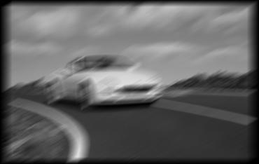
8.2.1 基于模型的估计法
图像退化函数的估计
（2）运动模糊退化估计
例程
原图
运动模糊图像

Slide 16
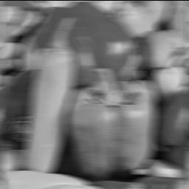

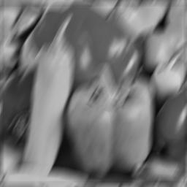

8.2.1 基于模型的估计法
图像退化函数的估计
（2）运动模糊退化估计
运动模糊点扩散函数参数估计
基于频域特征的参数估计
分析不同方向的运动模糊图像频谱变化
分别向0°、30°、60°、90°方向运动20个像素

Slide 17
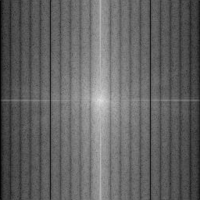
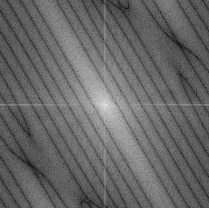
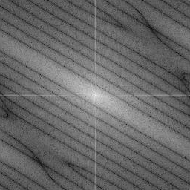
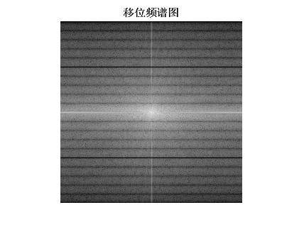
8.2.1 基于模型的估计法
图像退化函数的估计
（2）运动模糊退化估计
运动模糊点扩散函数参数估计
0°、30°、60°、90°方向运动模糊图像的频谱图
频谱图有黑色的平行条纹，方向总是与运动方向垂直，可以通过判定模糊图像频谱条纹的方向来确定实际的运动模糊方向

Slide 18



8.2.1 基于模型的估计法
图像退化函数的估计
（2）运动模糊退化估计
运动模糊点扩散函数参数估计
90°方向上运动5、10、20、40个像素的模糊图像频谱图
图像频谱图条纹个数即为图像实际运动模糊的长度

Slide 19
8.2.1 基于模型的估计法
图像退化函数的估计
（3）其他退化函数模型
散焦模糊退化函数
R为散焦半径
高斯退化函数
K为归一化常数，α为正常数
S为点扩散函数的圆形域

Slide 20
8.2.2 基于退化图像本身特性的估计法
对引起退化的物理性质不了解，或引起退化的过程过分复杂，无法用分析的方法确定点扩散函数，则可以采用退化图像本身的特性来估计

Slide 21
8.3 图像复原的代数方法
根据退化模型，假设具备关于g、H、n的某些先验知识，确定某种最佳准则，寻找原图像f 的最优估计
8.3.1 无约束最小二乘方复原
8.3.2 约束复原

Slide 22
8.3.1 无约束最小二乘方复原
图像复原的代数方法
噪声项：
最佳准则：
的最小值对应最优
在最小二乘方意义上近似于g
选择 不受其他条件约束，称为无约束复原
最佳准则求最优：

Slide 23
8.3.2 约束复原
图像复原的代数方法
附加某种约束条件，称为约束复原。有附加条件的极值问题可用拉格朗日乘数法来求解。
约束条件：
准则函数：
最小为最优
Q为对原图像进行的某一线性运算
拉格朗日函数:
求极小值：

Slide 24
8.4 典型图像复原方法
8.4.1 逆滤波复原
8.4.2 维纳滤波复原
8.4.3 等功率谱滤波
8.4.4 几何均值滤波
8.4.5 约束最小二乘方滤波
8.4.6 Richardson-Lucy算法

Slide 25
8.4.1 逆滤波复原
典型图像复原方法
（1）原理
不能为零，人为设置零点处取值
低通逆滤波

Slide 26
8.4.1 逆滤波复原
典型图像复原方法
（2）例程
对图像进行均值模糊，并进行逆滤波复原。
Image=im2double(rgb2gray(imread('flower.jpg')));
window=15; [n,m]=size(Image);
n=n+window-1; m=m+window-1;
h=fspecial('average',window);
BlurI=conv2(h,Image);
BlurandnoiseI=imnoise(BlurI,'salt & pepper',0.001);
figure,imshow(Image),title('Original Image');
figure,imshow(BlurI),title('Blurred Image');
figure,imshow(BlurandnoiseI)
,title('Blurred Image with noise');

Slide 27
8.4.1 逆滤波复原
典型图像复原方法
h1=zeros(n,m); h1(1:window,1:window)=h;
H=fftshift(fft2(h1)); H(abs(H)<0.0001)=0.01;
M=H.^(-1); d0=sqrt(m^2+n^2)/20;
r1=floor(m/2); r2=floor(n/2);
for u=1:m
for v=1:n
d=sqrt((u-r1)^2+(v-r2)^2);
if d>d0
M(v,u)=0;
end
end
end

Slide 28
8.4.1 逆滤波复原
典型图像复原方法
（2）例程
G1=fftshift(fft2(BlurI));
G2=fftshift(fft2(BlurandnoiseI));
f1=ifft2(ifftshift(G1./H));
f2=ifft2(ifftshift(G2./H));
f3=ifft2(ifftshift(G2.*M));
result1=f1(1:n-window+1,1:m-window+1);
result2=f2(1:n-window+1,1:m-window+1);
result3=f3(1:n-window+1,1:m-window+1);
figure,imshow(abs(result1),[]),title('Filtered Image1');
figure,imshow(abs(result2),[]),title('Filtered Image2');
figure,imshow(abs(result3),[]),title('Filtered Image3');

Slide 29
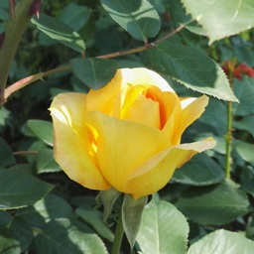
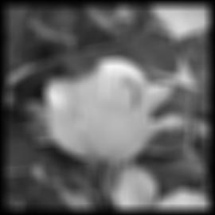
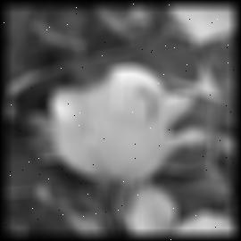
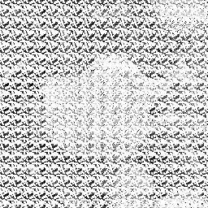
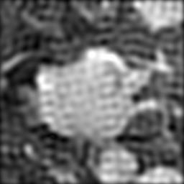
8.4.1 逆滤波复原
典型图像复原方法
（2）例程
模糊图像
模
糊
加
噪
声
直接逆滤波
低通特性逆滤波

Slide 30
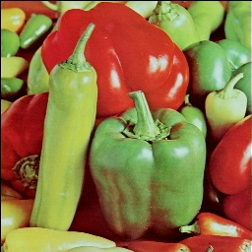
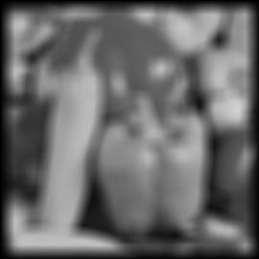
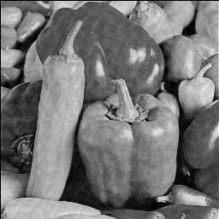

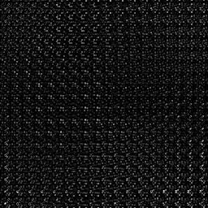

8.4.1 逆滤波复原
典型图像复原方法
（2）例程
模糊图像
逆滤波
模
糊
加
噪
声
直接逆滤波
低通特性逆滤波

Slide 31
8.4.2 维纳滤波复原
典型图像复原方法
（1）原理
一种有代表性的约束复原方法，使原始图像和复原图像之间均方误差最小的复原方法。
均方误差：
传递函数：
功率谱：
噪声为零，噪声功率谱小，维纳滤波即为逆滤波；实际问题中，功率谱未知，用常数K来代替二者的比值

Slide 32
8.4.2 维纳滤波复原
典型图像复原方法
（2）例程
对运动模糊的图像进行维纳滤波
函数
J = deconvwnr(I,PSF) J = deconvwnr(I,PSF,NSR)
J = deconvwnr(I,PSF,NCORR,ICORR)
程序
Image=im2double(rgb2gray(imread('flower.jpg')));
subplot(221),imshow(Image),title('Original Image');
LEN=21; THETA=11;
PSF=fspecial('motion', LEN, THETA);
BlurredI=imfilter(Image, PSF, 'conv', 'circular');

Slide 33
8.4.2 维纳滤波复原
典型图像复原方法
（2）例程
noise_mean = 0; noise_var = 0.0001;
BlurandnoisyI=imnoise(BlurredI, 'gaussian',
noise_mean, noise_var);
subplot(222), imshow(BlurandnoisyI),
title('Simulate Blur and Noise');
estimated_nsr = 0;
result1= deconvwnr(BlurandnoisyI, PSF, estimated_nsr);
subplot(223),imshow(result1),
title('Restoration Using NSR = 0');
estimated_nsr = noise_var / var(Image(:));
result2 = deconvwnr(BlurandnoisyI, PSF, estimated_nsr);
subplot(224),imshow(result2),
title('Restoration Using Estimated NSR');

Slide 34
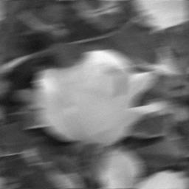
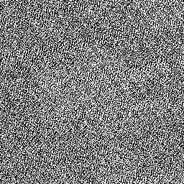

8.4.2 维纳滤波复原
典型图像复原方法
（2）例程
效果
运动模糊加
高斯噪声图像
维纳滤波复原
（NSR=0）
维纳滤波复原
（估计NSR）

Slide 35


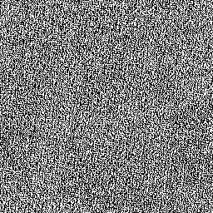

8.4.2 维纳滤波复原
典型图像复原方法
（2）例程
模糊加噪声图像
维纳滤波
维纳滤波
运动模糊加高斯噪声
NSR=0
估计NSR

Slide 36
8.4.3 等功率谱滤波
典型图像复原方法
（1）原理
使原始图像和复原图像功率谱相等的复原方法。
设图像和噪声均属于均匀随机场，噪声均值为零，且与图像不相关。
传递函数：
无噪声时，为逆滤波；用常数K来代替功率谱比值

Slide 37
8.4.3 等功率谱滤波
典型图像复原方法
（2）例程
对运动模糊加噪声图像进行等功率谱滤波复原
Image=im2double(rgb2gray(imread('flower.jpg')));
[n,m]=size(Image);
figure,imshow(Image),title('Original Image');
LEN=21; THETA=11;
PSF=fspecial('motion', LEN, THETA);
BlurredI=conv2(PSF,Image);
figure,imshow(BlurredI),title('motion blur');

Slide 38
8.4.3 等功率谱滤波
典型图像复原方法
（2）例程
[nh,mh]=size(PSF);
n=n+nh-1; m=m+mh-1;
noise=imnoise(zeros(n,m),'salt & pepper',0.001);
BlurandnoiseI=BlurredI+noise;
figure,imshow(BlurandnoiseI),
title('Blurred Image with noise');
h1=zeros(n,m); h1(1:nh,1:mh)=PSF;
H=fftshift(fft2(h1));
K=sum(noise(:).^2)/sum(Image(:).^2);
M=(1./(abs(H).^2+K)).^0.5;

Slide 39
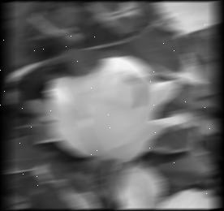
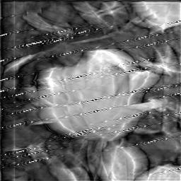
8.4.3 等功率谱滤波
典型图像复原方法
（2）例程
G=fftshift(fft2(BlurandnoiseI));
f=ifft2(ifftshift(G.*M));
result=f(1:n-nh+1,1:m-mh+1);
figure,imshow(abs(result)),title('Filtered Image');
运动模糊加椒盐噪声
等功率谱滤波

Slide 40
8.4.4 几何均值滤波
典型图像复原方法
逆滤波器
参数化的维纳滤波器
等功率谱滤波器
……
通过灵活选择 的值来获得良好的平滑效果

Slide 41
8.4.5 约束最小二乘方滤波
典型图像复原方法
（1）原理
采用最小化原图二阶微分的方法
Q为拉普拉斯算子：
最优化准则为：

Slide 42
8.4.5 约束最小二乘方滤波
典型图像复原方法
（2）实现
根据求解公式，通过调整参数使得

Slide 43
8.4.5 约束最小二乘方滤波
典型图像复原方法
（3）例程
对模糊的图像进行约束最小二乘方滤波
Image=im2double(rgb2gray(imread('flower.jpg')));
window=15; [N,M]=size(Image);
N=N+window-1; M=M+window-1;
h=fspecial('average',window);
BlurI=conv2(h,Image);
sigma=0.001; miun=0;
nn=M*N*(sigma+miun*miun);
BlurandnoiseI=imnoise(BlurI,'gaussian',miun,sigma);
figure,imshow(BlurandnoiseI),
title('Blurred Image with noise');

Slide 44
8.4.5 约束最小二乘方滤波
典型图像复原方法
（3）例程
while flag
MH=conj(H)./(abs(H).^2+
gama*(abs(L).^2));
F=G.*MH; E=G-H.*F;
E=abs(ifft2(ifftshift(E)));
ee=sum(E(:).^2);
if ee<nn-alpha
gama=gama+step;
elseif ee>nn+alpha
gama=gama-step;
else
flag=false;
end
end
h1=zeros(N,M);
h1(1:window,1:window)=h;
H=fftshift(fft2(h1));
lap=[0 1 0;1 -4 1;0 1 0];
L=zeros(N,M);
L(1:3,1:3)=lap;
L=fftshift(fft2(L));
G=fftshift(fft2(BlurandnoiseI));
gama=0.3; step=0.01;
alpha=nn*0.001; flag=true;

Slide 45


8.4.5 约束最小二乘方滤波
典型图像复原方法
（3）例程
MH=conj(H)./(abs(H).^2+gama*(abs(L).^2));
f=ifft2(ifftshift(G.*MH));
result=f(1:N-window+1,1:M-window+1);
[J, LAGRA]=deconvreg(BlurandnoiseI,h,nn);
figure,imshow(J,[]);
figure,imshow(abs(result),[]),title('Filtered Image');
模糊加高斯噪声
约束最小二乘滤波

Slide 46


8.4.5 约束最小二乘方滤波
典型图像复原方法
（3）例程
模糊加高斯噪声
约束最小
二乘滤波

Slide 47
8.4.5 约束最小二乘方滤波
典型图像复原方法
（3）例程
函数
J = deconvreg(I,PSF,NP)；
J = deconvreg(I,PSF,NP,LRANGE)；
J = deconvreg(I,PSF,NP,LRANGE,REGOP)；
[J, LAGRA] = deconvreg(I,PSF,...)。
程序
接前程序中获取模糊图像BlurrednoisyI一段儿
J=deconvreg(BlurrednoisyI,h,nn);
figure,imshow(J,[]);

Slide 48
8.4.6 Richardson–Lucy算法
典型图像复原方法
（1）原理
简称RL算法，图像复原的经典算法之一，因William Richardson和Leon Lucy各自独立提出而得名。
算法假设图像服从泊松分布，采用最大似然法得到估计原始图像信息的迭代表达式：
k表示迭代次数

Slide 49
8.4.6 Richardson–Lucy算法
典型图像复原方法
（2）例程
对模糊的图像进行RL算法复原
函数
J=deconvlucy(I,PSF)；
J=deconvlucy(I,PSF,NUMIT)；
J=deconvlucy(I,PSF,NUMIT,DAMPAR)；
J=deconvlucy(I,PSF,NUMIT,DAMPAR,WEIGHT)；
J=deconvlucy(I,PSF,NUMIT,DAMPAR,WEIGHT
,READOUT)。

Slide 50
8.4.6 Richardson–Lucy算法
典型图像复原方法
（2）例程
程序
I=im2double(rgb2gray(imread('flower.jpg')));
figure,imshow(I),title('原图像');
PSF=fspecial('gaussian',7,10);
V=0.0001;
IF1=imfilter(I,PSF);
BlurredNoisy=imnoise(IF1,'gaussian',0,V);
figure,imshow(BlurredNoisy),title('高斯模糊加噪声图像');

Slide 51
8.4.6 Richardson–Lucy算法
典型图像复原方法
（2）例程
WT=zeros(size(I));%产生权重矩阵
WT(5:end-1,5:end-4)=1;
%使用不同的参数进行复原
J1=deconvlucy(BlurredNoisy,PSF);
J2=deconvlucy(BlurredNoisy,PSF,50,sqrt(V));
J3=deconvlucy(BlurredNoisy,PSF,100,sqrt(V),WT);
figure,imshow(J1),title('10次迭代');
figure,imshow(J2),title('50次迭代');
figure,imshow(J3),title('100次迭代');

Slide 52
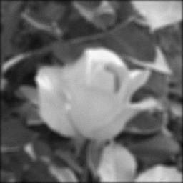



8.4.6 Richardson–Lucy算法
典型图像复原方法
（2）例程
高斯模糊
加噪声
10次迭代
去模糊
50次迭代
去模糊
100次迭代
去模糊

Slide 53
8.5 盲去卷积复原
不以PSF知识为基础的图像复原方法
（1）最大似然估计的盲图像复原算法
在PSF未知的情况下，根据退化图像、原始图像以及PSF的一些先验知识，采用概率理论建立似然函数，再对似然函数求最大值，实现原始图像和PSF的估计重建。

Slide 54
8.5 盲去卷积复原
（2）原理
设退化图像 的概率为 ，原始图像 的概率为 ，由 估计 的概率为 ，由 估计 的概率为 ，由贝叶斯定理可知：
最大时，认为原始图像和PSF最大概率逼近真实结果，即最大程度实现了原始图像和PSF的估计重建。

Slide 55
8.5 盲去卷积复原
（2）原理
代价函数J：
代价函数取最小值对应最优结果

Slide 56
8.5 盲去卷积复原
（3）例程
对模糊的图像进行最大似然估计盲复原滤波
函数
[J,PSF] = deconvblind(I,INITPSF)；
[J,PSF] = deconvblind(I,INITPSF,NUMIT)；
[J,PSF] = deconvblind(I,INITPSF,NUMIT,DAMPAR)；
[J,PSF] = deconvblind(I,INITPSF,NUMIT,DAMPAR
,WEIGHT)；
[J,PSF] = deconvblind(I,INITPSF,NUMIT,DAMPAR
,WEIGHT,READOUT)。

Slide 57
8.5 盲去卷积复原
（3）例程
程序
I=im2double(rgb2gray(imread('flower.jpg')));
PSF=fspecial('gaussian',7,10);
V=0.0001; IF1=imfilter(I,PSF);
BlurredNoisy=imnoise(IF1,'gaussian',0,V);
WT = zeros(size(I)); WT(5:end-4,5:end-4) = 1;
INITPSF = ones(size(PSF));
[J,P] = deconvblind(BlurredNoisy,INITPSF,20,10*sqrt(V),WT);
subplot(221),imshow(BlurredNoisy),title('高斯模糊加噪声图像');
subplot(222),imshow(PSF,[]),title('真正的PSF');
subplot(223),imshow(J),title('盲复原图像');
subplot(224),imshow(P,[]),title('重建的PSF');

Slide 58
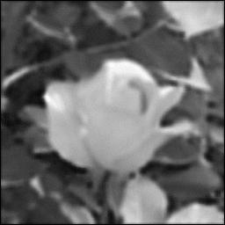
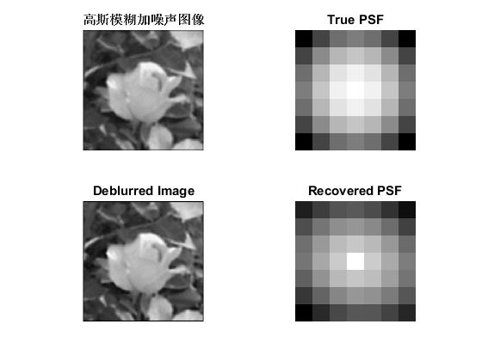
8.5 盲去卷积复原
（3）例程
效果
高斯模糊
加噪声
盲复原图像
真正的PSF
重建的PSF

Slide 59
8.6 几何失真校正
（1）原理
在图像生成和显示的过程中，由于成像系统本身具有的非线性，或者拍摄时成像系统光轴和景物之间存在一定倾斜角度，往往会造成图像的几何失真（几何畸变），这也是一种图像退化。
几何失真的校正：通过几何变换来校正失真图像中像素的位置，以便恢复原来像素空间关系的复原技术。
关键在于变换前后点的空间关系

Slide 60
8.6 几何失真校正
（1）原理
原图像：
几何失真图像：
几何失真前后像素点的坐标满足：
设几何失真是线性的变换：
几何失真校正需计算6个系数，在失真前后的图像中确定三个对应点，则可以通过组成方程组求解

Slide 61
8.6 几何失真校正
（2）例程
产生几何失真图像，并利用交互式选择连接点工具选择连接点。
函数
T = maketform(TRANSFORMTYPE,...)
B = imtransform(A,TFORM,INTERP,
PARAM1,VAL1,PARAM2,VAL2,...)
cpselect(INPUT,BASE)：启动交互选择连接点工具
TFORM = cp2tform(INPUT_POINTS,BASE_POINTS
,TRANSFORMTYPE)：根据连接点建立几何变换结构

Slide 62
8.6 几何失真校正
（2）例程
程序
Image=im2double(imread('lotus.jpg'));
[h,w,c]=size(Image);
figure,imshow(Image),title('原图');
RI=imrotate(Image,20);
tform=maketform('affine',[1 0.5 0;0.5 1 0; 0 0 1]);
NewImage=imtransform(RI,tform);
figure,imshow(NewImage),title('几何畸变的图像');

Slide 63
8.6 几何失真校正
（2）例程
程序
cpselect(NewImage,Image);
input_points=[709 577;409 270;320 370];
base_points=[487 305;374 41;134 159];
tform=cp2tform(input_points,base_points,'affine');
result=imtransform(NewImage,tform,
'XData',[1 w],'YData',[1 h]);
figure,imshow(result),title('校正后的图像');

Slide 64
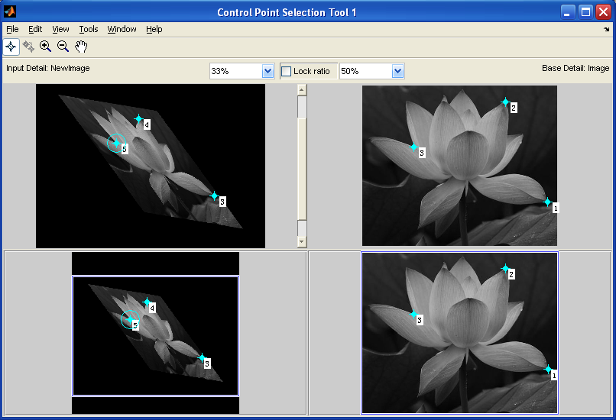
8.6 几何失真校正
（2）例程
效果
连接点选择

Slide 65
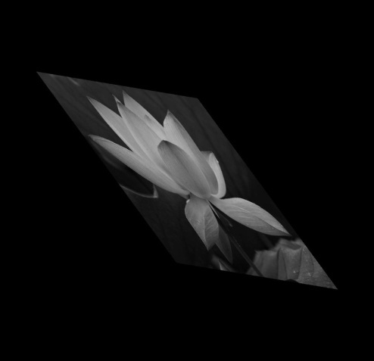
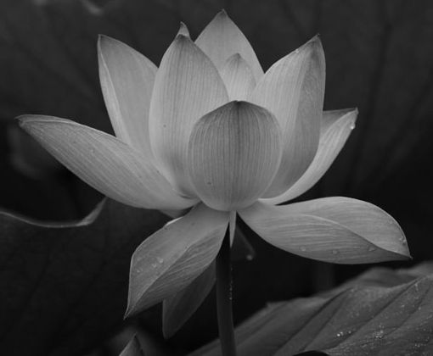
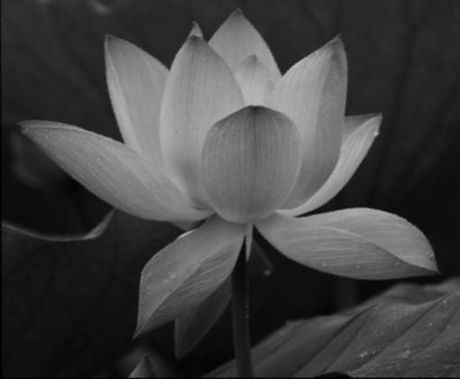
8.6 几何失真校正
（2）例程
效果
原始图像
几何失真图像
校正后的图像

Slide 66
8.6 几何失真校正
（2）例程
分析
例程是采用几何变换生成的几何失真图像，手工标记的对应点，在实际问题中，需要检测图中的特殊点来建立对应关系。

Slide 67
思考
8.1简述图像退化的基本模型，并写出离散退化模型。
8.2简述什么是约束复原，什么是无约束复原。
8.3简述逆滤波复原的基本原理以及存在的问题。
8.4简述维纳滤波的原理。
8.5一幅退化图像，不知道原图像的功率谱，仅知道噪声的方差，请问采用何种方法复原图像较好？为什么？
8.10查找资料，了解图像复原技术的扩展应用及其核心技术。

Slide 68
编程实践
8.6编写程序，对一幅灰度图像进行运动模糊，尝试实现基于频域特征的运动模糊参数估计。
8.7编写程序，对一幅灰度图像进行高斯模糊并叠加高斯噪声，设计逆滤波器、维纳滤波器和约束最小二乘方滤波器对其进行复原，并比较复原效果。
8.8编写程序，对一幅灰度图像进行运动模糊并叠加噪声，设计几何均值滤波器，改变参数，观察复原效果。
8.9编写程序，打开一幅灰度图像，进行组合几何变换，并对其进行几何校正。

